Slide 1
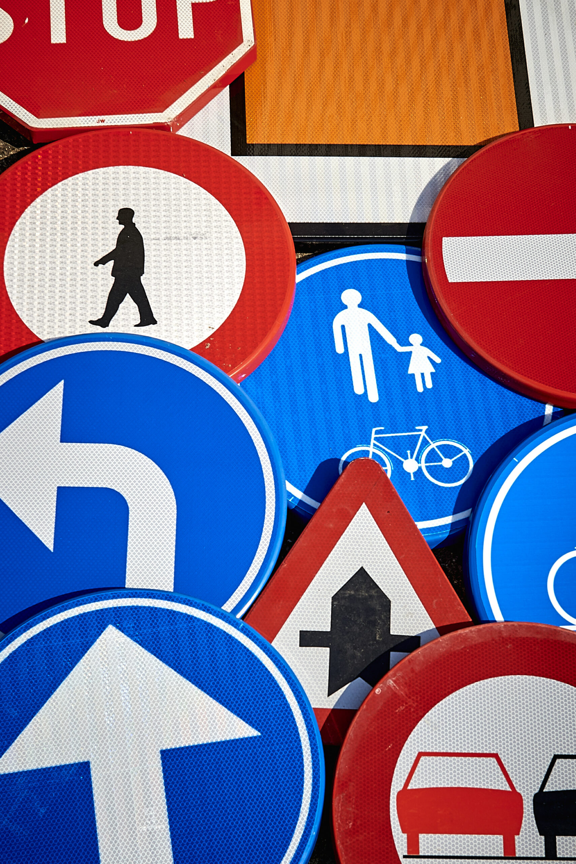
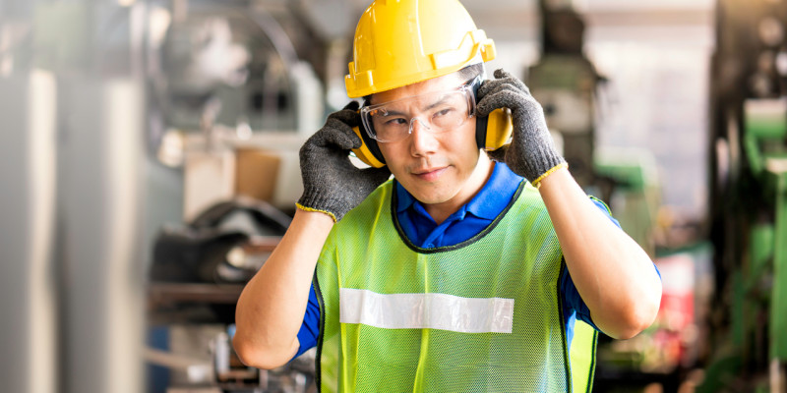

Veilig in het verkeer
Over afleidingen en zichtbaar zijn in het verkeer
Notes:
-> Probeer plaats van tekst en afbeelding op elke slide te behouden. Bedoeling is natuurlijk wel om ze aan te passen aan het thema...

Slide 2
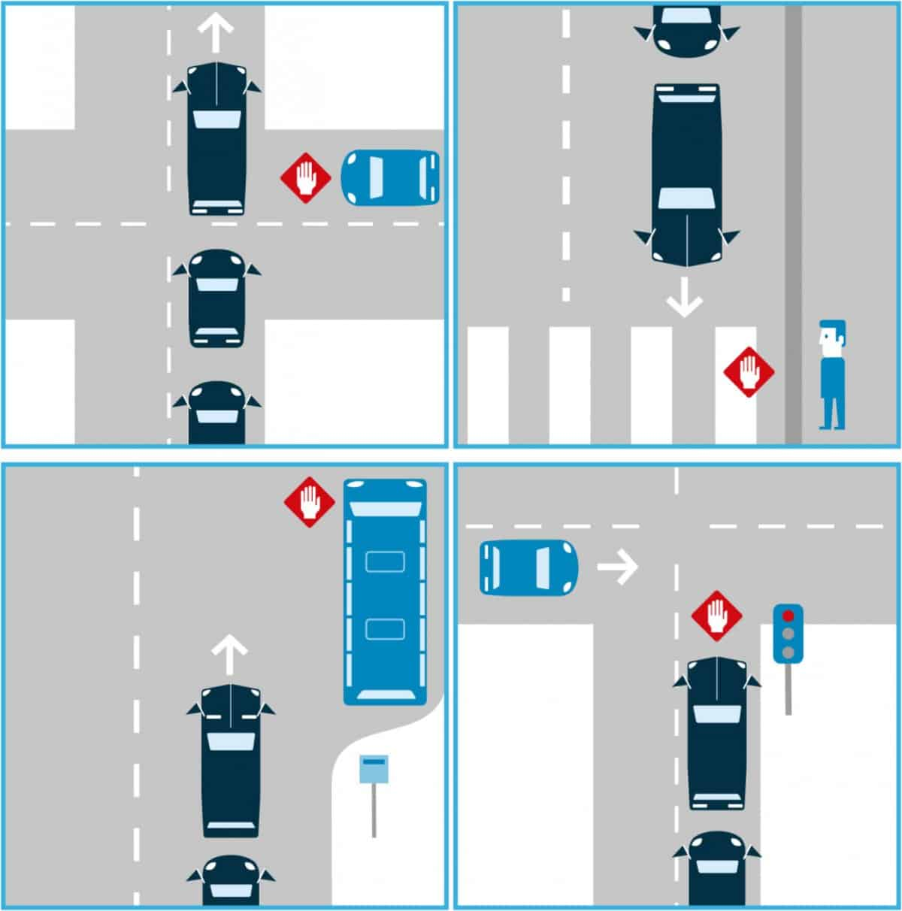

Ken jij de
verkeersregels?
Notes:
Slide 1/3 met iets belangrijk uit de vorming.
-> Probeer plaats van tekst en afbeelding op elke slide te behouden. Bedoeling is natuurlijk wel om ze aan te passen aan het thema...

Slide 3

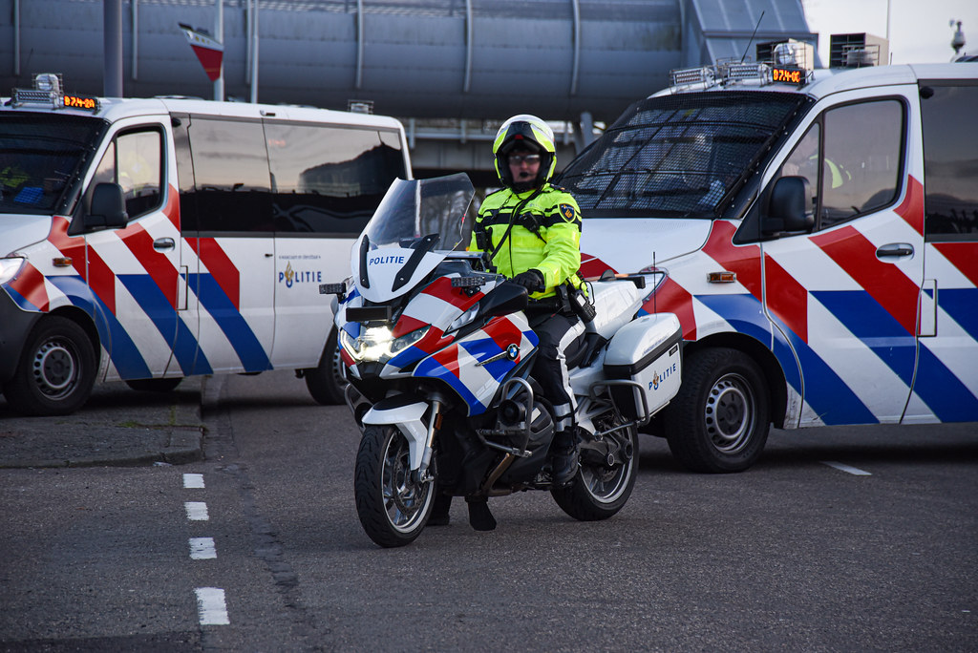
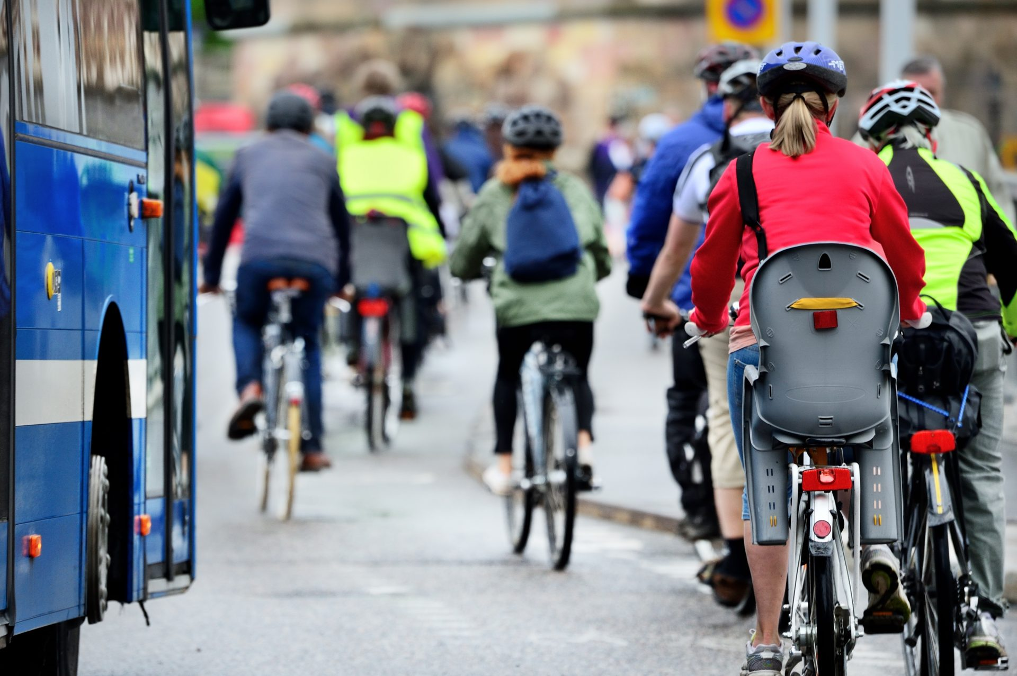
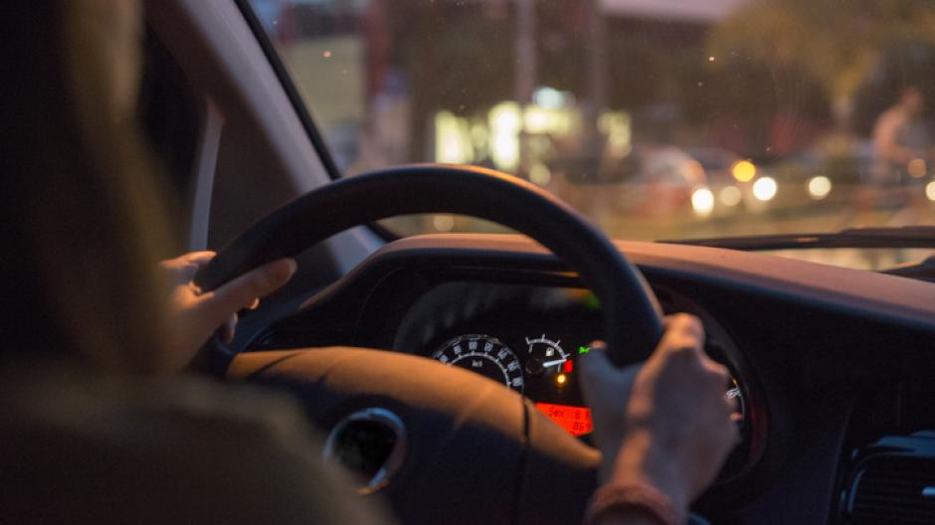
Hoe kan jij ervoor zorgen dat anderen jou goed kunnen zien op straat?
Wat doe je best niet achter het stuur/ op de fiets?
Notes:
Slide 2/3 met iets belangrijk uit de vorming
-> Probeer plaats van tekst en afbeelding op elke slide te behouden. Bedoeling is natuurlijk wel om ze aan te passen aan het thema...

Slide 4
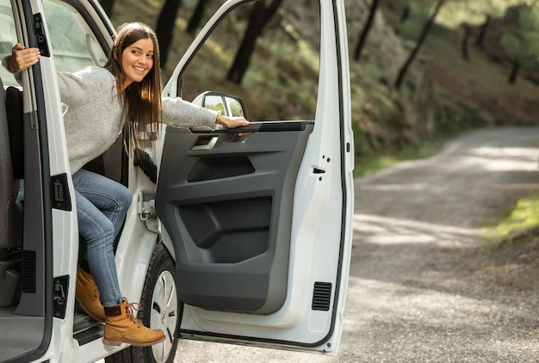
Hoe kan jij mee zorgen
voor minder ongevallen
op de baan?
Zo raakt iedereen veilig thuis!
Notes:
Slide 3/3 met iets belangrijk uit de vorming
-> Probeer plaats van tekst en afbeelding op elke slide te behouden. Bedoeling is natuurlijk wel om ze aan te passen aan het thema...

Slide 5
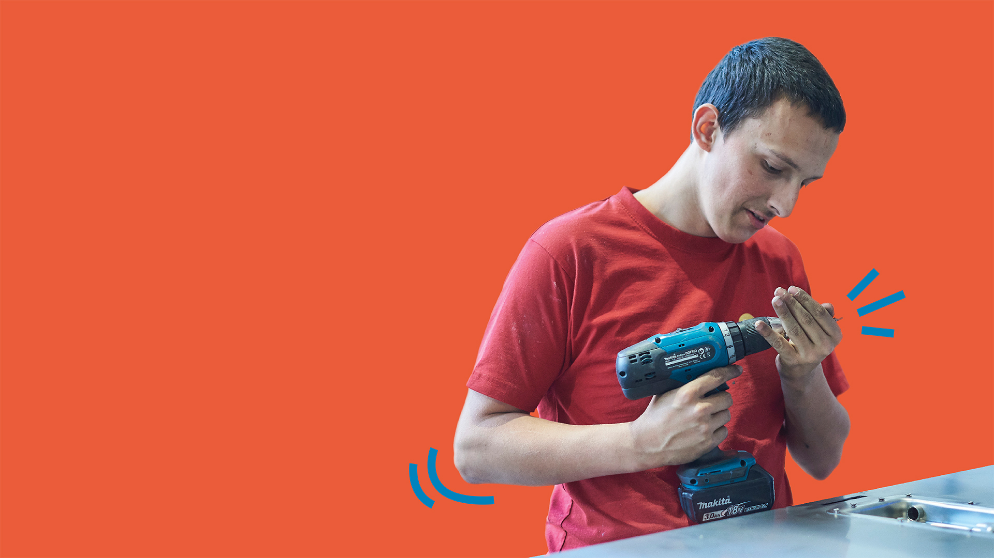

“Ik begrijp beter hoe belangrijk het is om de regels te volgen, ook als zwakke weggebruiker.
Dat maakt de weg veiliger voor iedereen.”
Notes:
Als laatste slide gebruiken we steeds een belangrijke slagzin uit de vorming, op een kleurrijke achtergrond. Deze achtergrond/afbeelding mag je wel zelf kiezen.

Slide 6


Een vorming van Groep Maatwerk
Ook iets voor jou?
VTO-team

